Slide 1


Slide 2

29.08.2025
МАОУ гимназия № 161
Экология выбора
(создание профориентационной среды
для обучающихся уровня ООО)
МОДЕРАТОР:
Белоцерковская Анастасия Романовна

Slide 3
Проведение мастерской «Создание профориентационной среды для обучающихся
уровня ООО»
Спикер – Арнаутова Вера Анатольевна,
заместитель директора МАОУ гимназии № 161

Slide 4





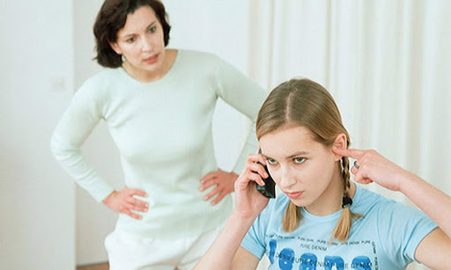



5 слов,
Запишите
характеризующих
особенности подростков 12 – 14 лет

Slide 5
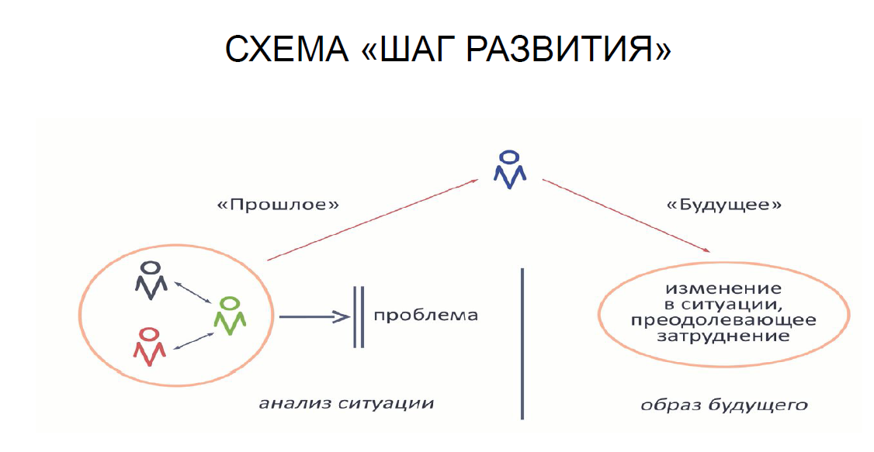
Что изменится у этих людей в результате наших действий?

Slide 6
СОЗДАЕМ ПРОФОРИЕНТАЦИОННОЕ ПРОСТРАНСТВО на основе ВЫБОРА ОБУЧАЮЩИХСЯ
психолого-педагогическая поддержка
внеурочная деятельность
курсы внеурочной деятельности и их особенности для данной возрастной группы
дополнительное образование
использование возможностей социальных партнеров
профориентационные мероприятия
знакомство с профпотенциалом региона

Slide 7
ФОРМУЛИРУЕМ ЦЕЛЬ:
модель сопровождения процесса
профессиональная ориентация
школьник 13-14 лет
личностное развитие
осознанный выбор
индивидуальная образовательная траектория
личные и общественные интересы и потребности обучающихся
ЧТО? ДЛЯ КОГО? ДЛЯ ЧЕГО?

Slide 8
2 …
1. Курсы внеурочной деятельности
Профориента-ционное пространство
3…
4…

Slide 9
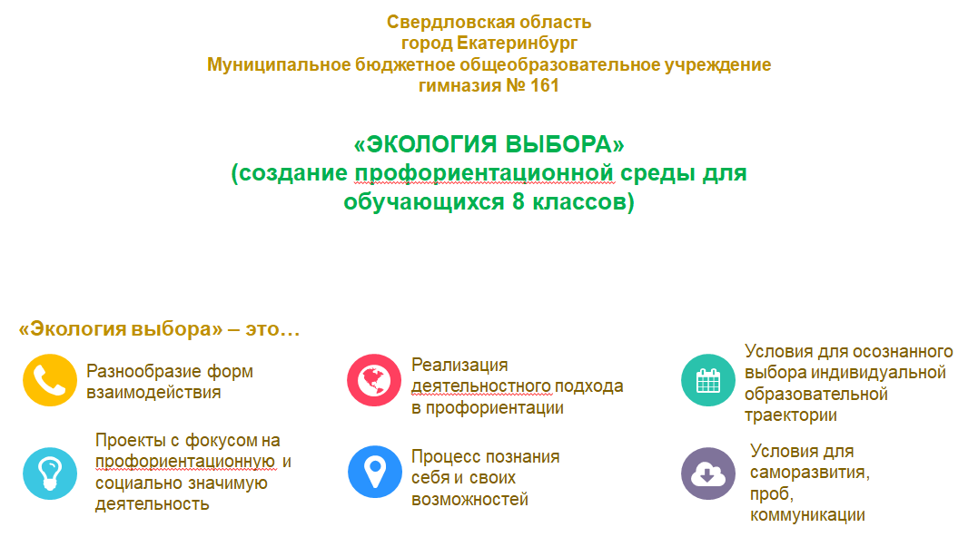
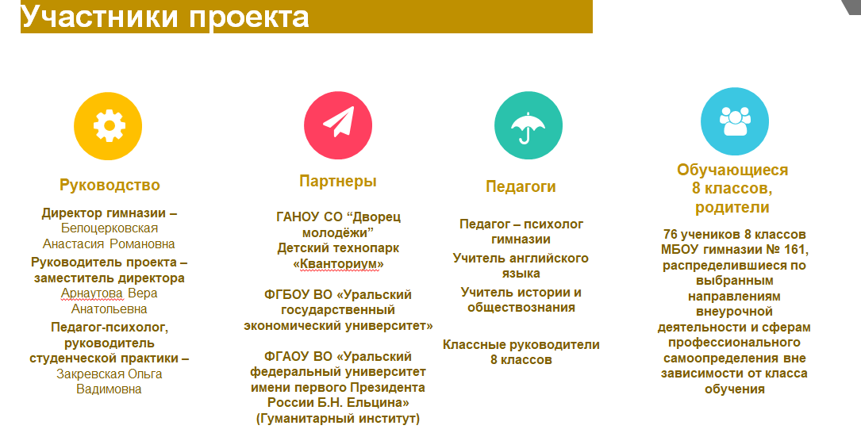

Slide 10
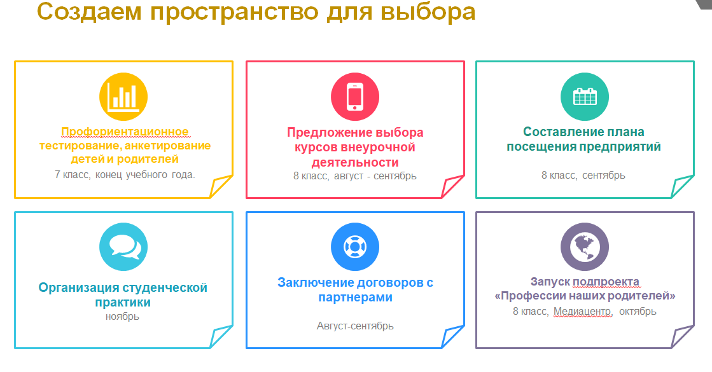
7
6
5
4
3
2
1
1000
2000
3000
4000
5000
6000

Slide 11
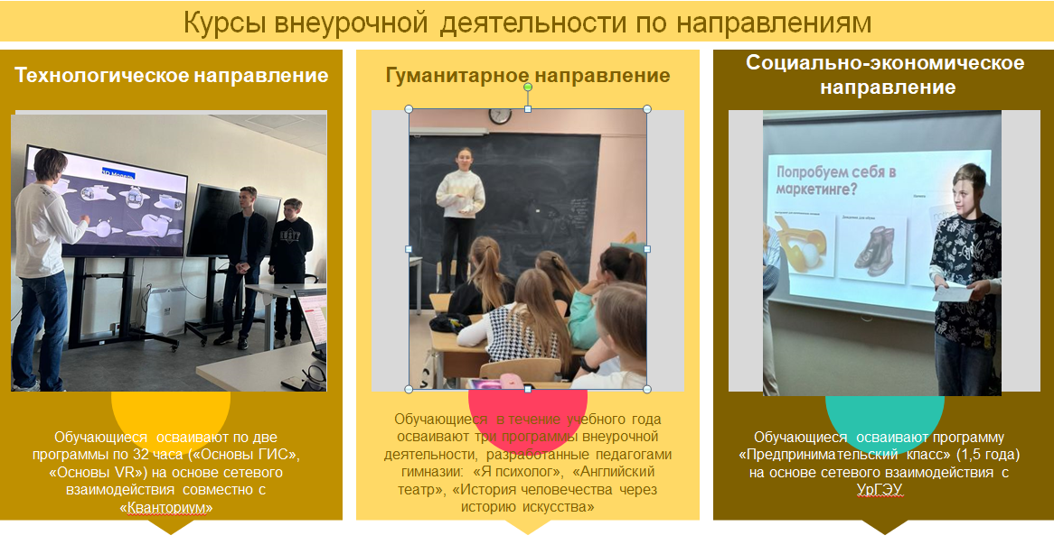

Slide 12
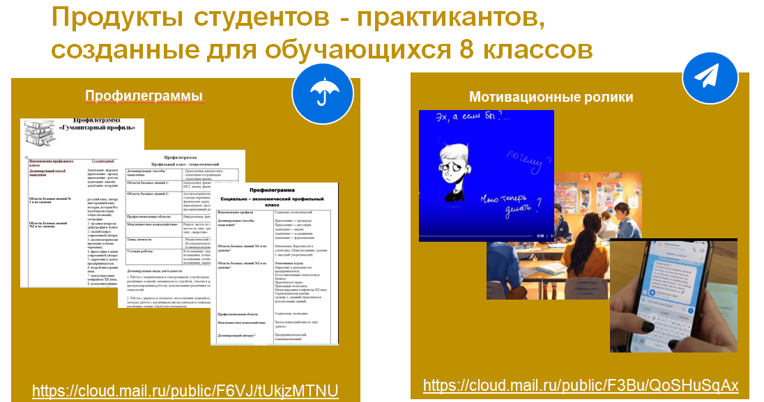

Slide 13
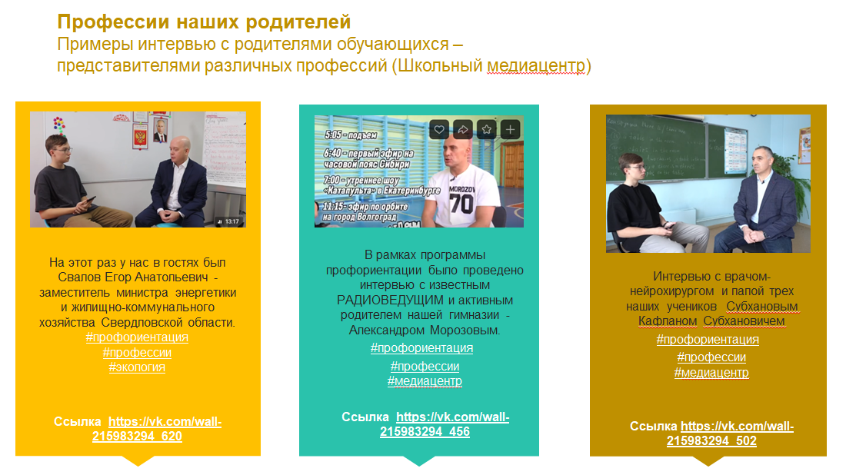

Slide 14
Результаты реализации проекта «Экология выбора»
Увидеть возможности профессий и сферу приложения своих интересов в жизни
Сделать процесс профориентации самостоятельным и комфортным для школьников
Получить рекомендации на основе диагностик и анкетирования
Проект позволяет восьмикласснику:
Соотнести себя с качествами профессионалов того или иного рода деятельности
Встретиться с людьми, состоявшимися в профессии
Попробовать себя в профессии через проектную деятельность в определенном направлении
Получить внутреннюю уверенность в своих силах или понять, что до осознанного выбора еще далеко

Slide 15


Как вы понимаете словосочетание «экология выбора» ?
Арнаутова Вера Анатольевна,
+7 (922) 1218248
заместитель директора МАОУ гимназии № 161
arni.63@mail.ru

Slide 16
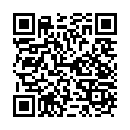
ОБРАТНАЯ СВЯЗЬ И ПОЖЕЛАНИЯ УЧАСТНИКОВ

